Slide 1
Инструкция по товарной рекламе в Lamoda Ad Platform

Slide 2

Содержание
Создание товарной кампании
Настройки новой кампании
Добавление товаров в рекламную кампанию
Рекомендации по настройке товарной кампании
Выбор стратегии
Ставки по категориям в платформе
Формула для расчета дневного бюджета
Обзор кампании
Интерфейс кабинета
Отчетность
Метрики в кабинете

Slide 3
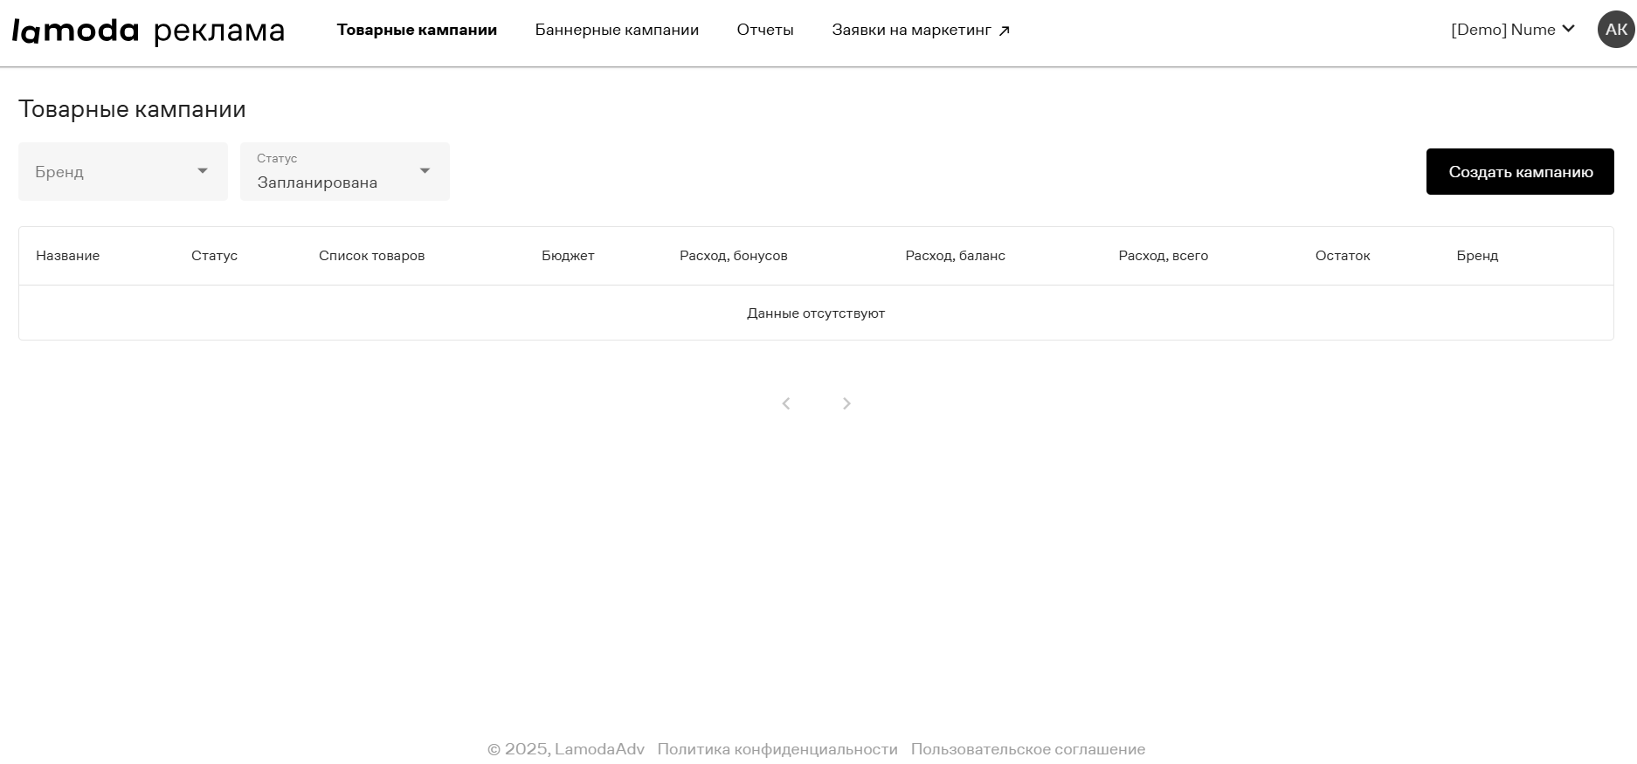
Создание товарной кампании
1. Перейти в раздел “Товарные кампании”
2. Нажать на “Создать кампанию”
1
2

Slide 4
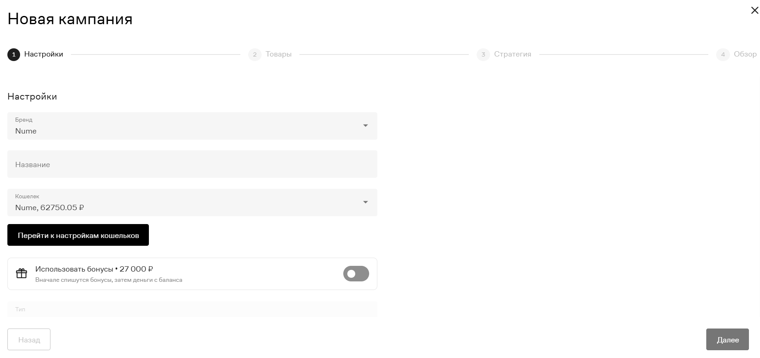
Настройки новой кампании
1. В разделе “Настройки” выбрать бренд
2. Задать название рекламной кампании
3. Выбрать кошелек (по
умолчанию платформа назначает кошелек, привязанный к выбранному
кабинету)
4. В товарной рекламе могут быть начислены бонусы (в том числе, бонусы из кэшбек акций или иные бонусы, согласованные с Brand Solutions)
Если вы хотите потратить бонусы, то переключите тумблер (в первую очередь, списываются бонусы, затем средства с кошелька)
5. Далее переход в выбор
товаров
1
2
3
4
5

Slide 5
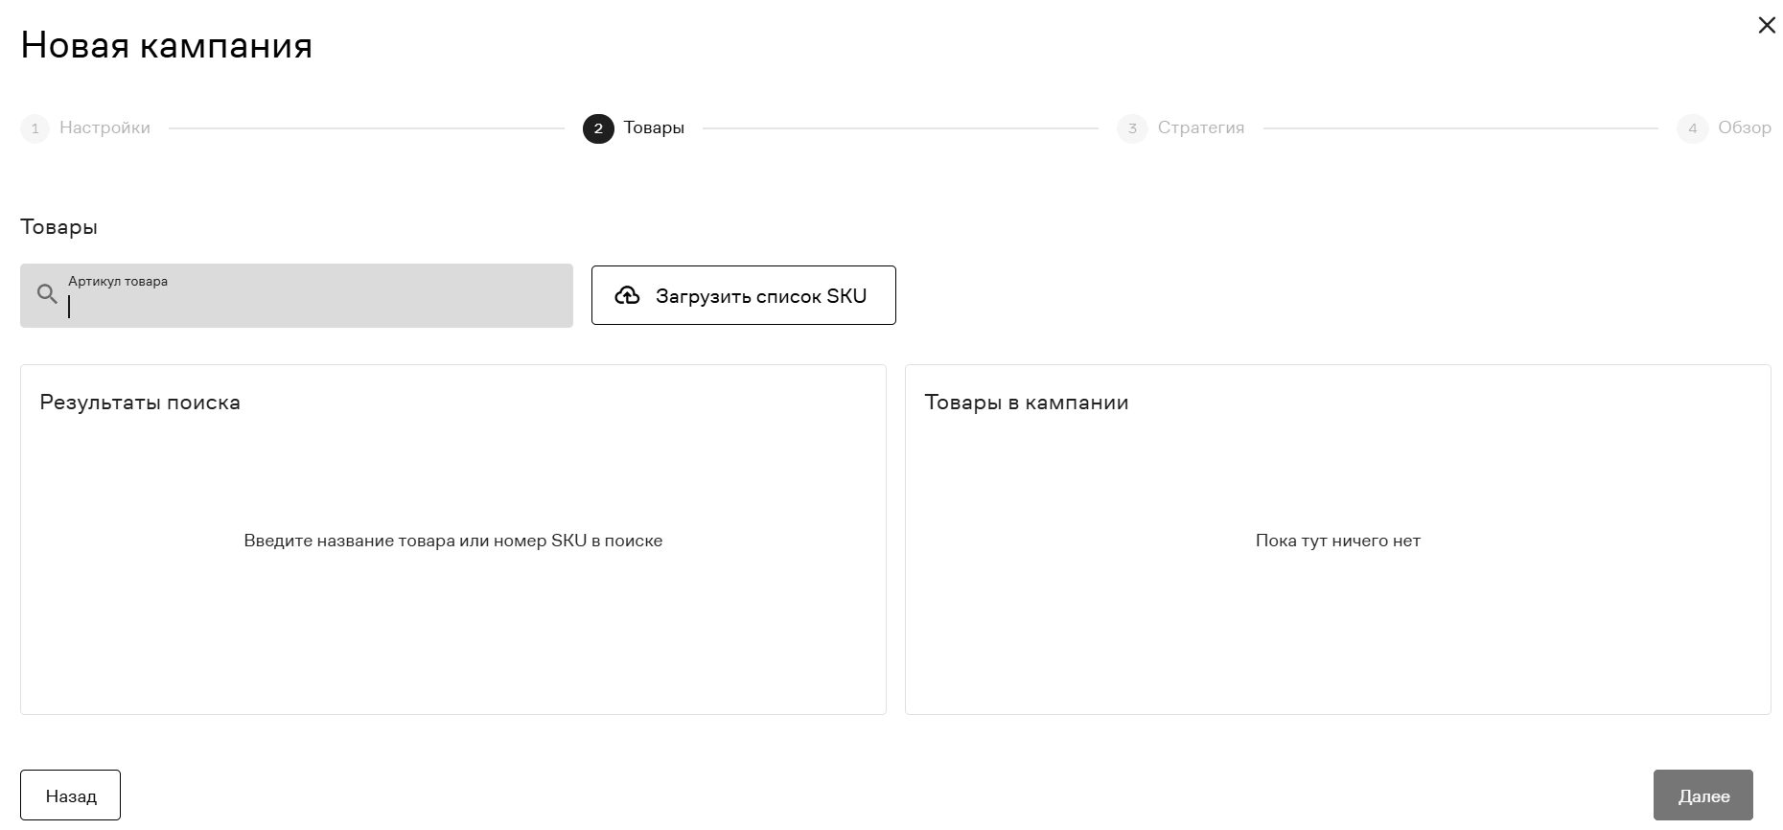
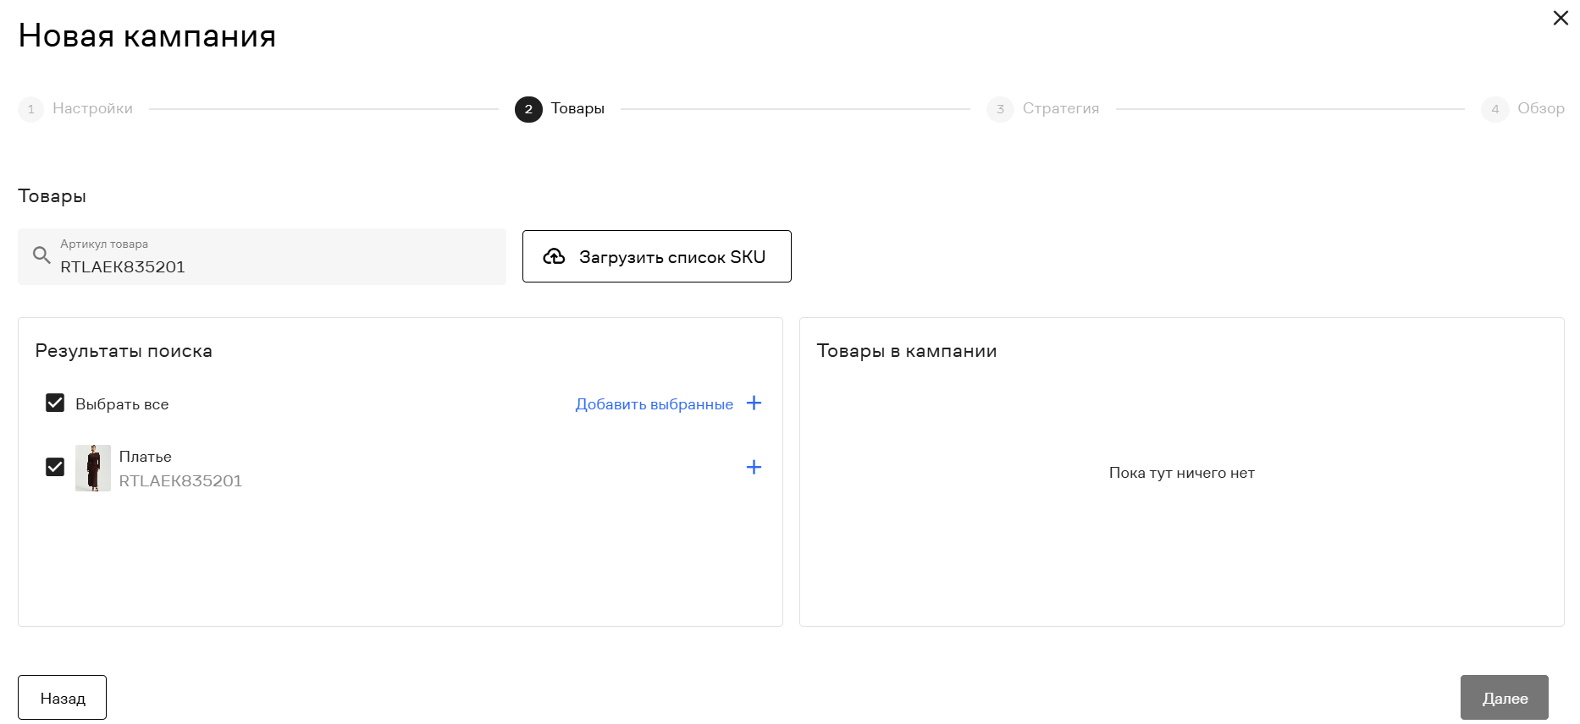
Добавление товаров в рекламную кампанию
В разделе “Товары” необходимо добавить SKU (в формате Lamoda)
Для этого есть 2 опции: добавление по 1 SKU или списком
1
1. Чтобы добавить 1 SKU необходимо в поисковую строку добавить артикул товара и нажать Enter
2. После того, как товар был найден, необходимо кликнуть на плюс, чтобы добавить его в рекламную кампанию
2

Slide 6
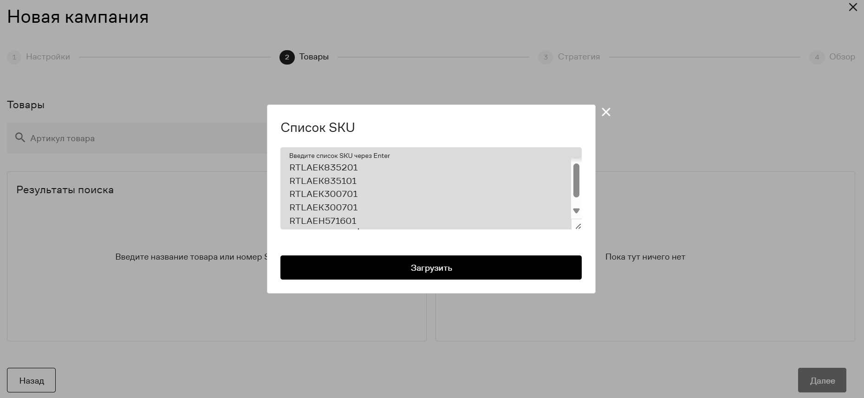
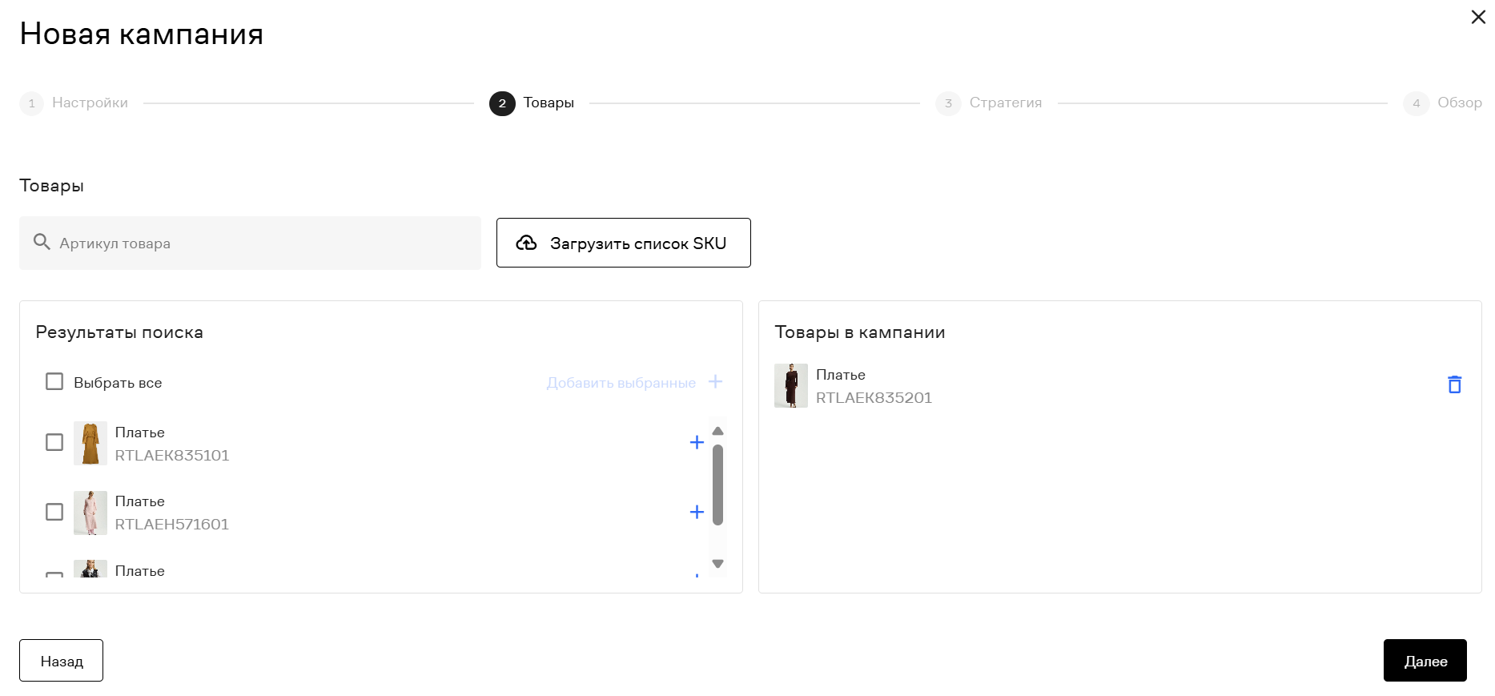
Добавление товаров в рекламную кампанию
Чтобы добавить несколько SKU необходимо кликнуть на “Загрузить список SKU” и внести список артикулов через Enter
SKU можно удалить из кампании,
кликнув по кнопке с корзиной
1
1. Затем SKU появятся в поле с результатами поиска.
Необходимо также кликнуть на «Выбрать всё» и
«Добавить выбранное»
2. Или добавлять товары по одному, нажимая на
плюсы
3. После чего переход в раздел с выбором стратегии
2

Slide 7
Краткие советы
по эффективной настройке рекламных кампаний

Slide 8




Вариант 1. Цель – максимизация заказов
Проанализируйте
прошедшие товарные
кампании на предмет
заказов и ДРР
Выберите SKU
с наилучшими результатами
по продвижению
Запускайте товарные кампании только на эти SKU или
на схожий товар, который
еще не был в продвижении
При установке ставок сверяйтесь со средними ставками на конкретные категории в рекламном кабинете на этапе создания кампании

Slide 9
Вариант 2. Цель – максимизация показов непопулярных карточек
Проанализируйте прошедшие товарные кампании на предмет расхода рекламного бюджета
Выберите SKU, которые получили меньше показов и кликов
Запускайте эти SKU в рамках одной кампании со ставкой выше на 10-20% от средней
для данной категории
Используйте рекомендации
по дневному бюджету: СТАВКА * 50 Если товаров более 25,
то используйте формулу
КОЛ-ВО SKU * СТАВКА *2

Slide 10
Вариант 3. Цель – повышение узнаваемости и кликабельности бренда
Запускайте популярные SKU с делением
по категориям или в одной кампании (если небольшое количество товаров) со ставкой выше на 10-20% от средней для выбранной категории
Постепенно добавляйте в кампании с делением
по категориям новые SKU для увеличения выборки товаров в момент аукциона
Используйте рекомендации по дневному
бюджету: СТАВКА * 50 Если товаров более 25, то используйте формулу
КОЛ-ВО SKU * СТАВКА *2
Оценивайте результат кампании по полученному CTR
и реализации дневного лимита, а также конверсионности: - если была неполная реализация бюджета при ставках выше средних — значит по-прежнему перебивают конкуренты,
и необходимо еще увеличить ставки постепенно на 1-2р. - если получен низкий CTR (ниже 1,5-2%), то необходимо заменить/удалить некликабельные товары - если получены высокий CTR и полная реализация бюджета,
то можно постепенно начать масштабирование кампаний
с текущими ставками на 10-20% от текущего дневного лимита

Slide 11
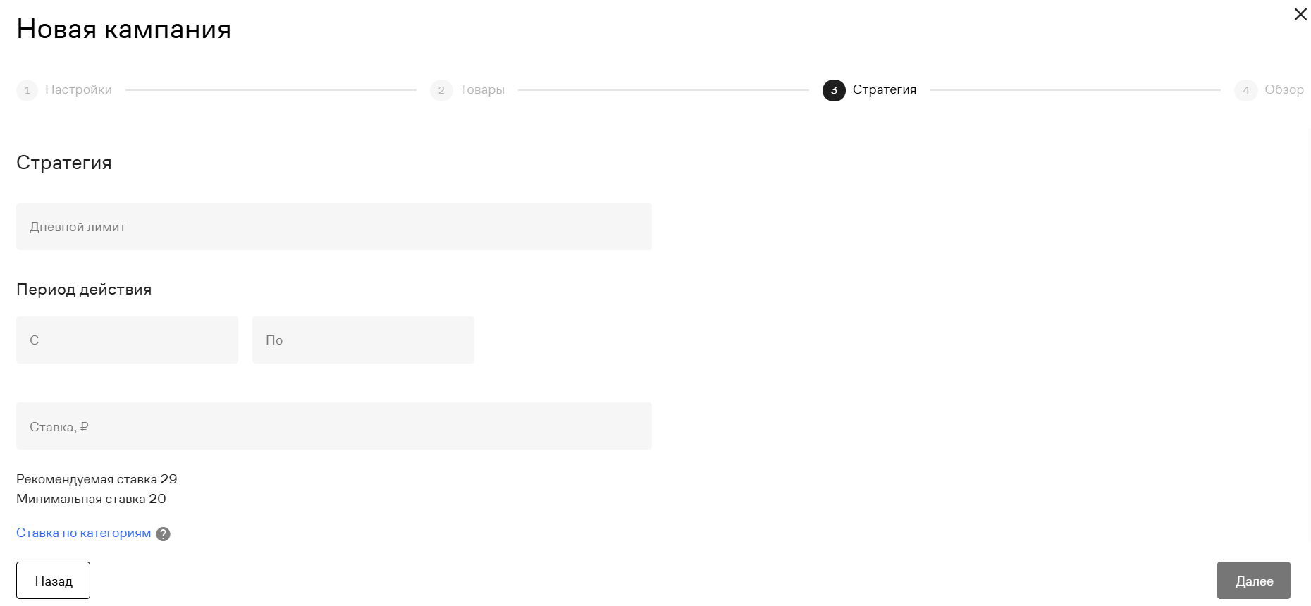
Выбор стратегии
В блоке «Стратегия» необходимо задать:
1. Дневной лимит
бюджета
2. Период размещения
3. Ставку
4. Можно
ориентироваться на
список ставок по
категориям
Далее перейти в следующий раздел
1
2
3
4
Минимальная ставка - 20 рублей
Минимальный дневной лимит - 1 000 рублей

Slide 12
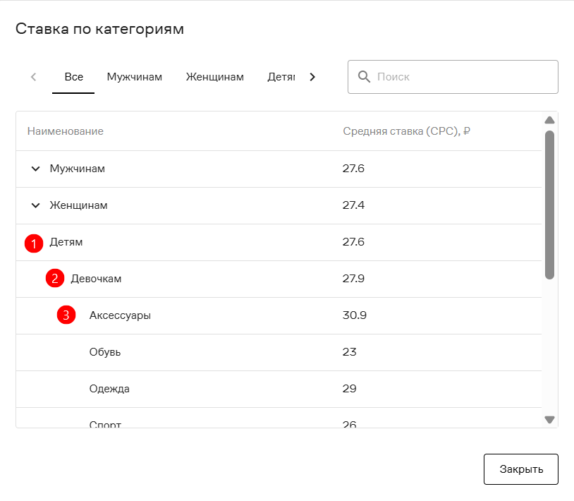
Как смотреть ставки по категориям?
Теперь ставки доступны без запроса на почту, а именно – при создании товарной кампании на этапе «Стратегии» появилось поле
с актуальными средними ставками в срезе
по гендерам и категориям вплоть до 3 уровня каталога.
Средние ставки обновляются каждые 2 часа

Slide 13

Формула расчета оптимального дневного бюджета
Если в рамках одной кампании планируется продвижение рекомендованного числа товаров (5-25 SKU), то формула для расчета дневного бюджета будет следующая:
Средняя ставка * 50,
то есть дневной лимит кампании должен быть выше ставки в 50 раз
1
Если в рамках одной кампании планируется продвижение от 26 до 500 товаров, в таком случае формула дневного лимита будет следующая:
Кол-во SKU * ставка * 2,
чтобы на каждую карточку товара приходилось минимум 2 клика
2

Slide 14
Можно ли задавать дневной лимит выше/ниже оптимального, который рассчитывается по формулам?
Да, но важно учитывать, что при выставлении дневного лимита ниже оптимального, результативность кампании может быть хуже, а также некоторые карточки товара могут совсем не получить показов
Выставлять дневной лимит выше оптимального рекомендуем в случаях, если:
кампания слишком быстро расходует дневной бюджет в течение дня (вероятно, ей недостаточного выставленного дневного лимита, и есть потенциал роста)
есть цель масштабирования, в целом
кампания эффективно отрабатывает и есть необходимость максимизировать ее результат
Нужно ли ставить слишком высокую ставку, чтобы быть
конкурентными?
Рекомендуем устанавливать ставки в средних значениях или выше от них на 10-20%, чтобы карточки показывались в дневные часы, когда покупательская способность пользователей может быть выше
Что влияет на показ карточек?
Кроме ставки, на показ карточек товаров также влияет:
для неавторизованных пользователей: кликабельность и конверсионность товаров
для авторизованных пользователей: личные предпочтения пользователя, на основании его действий на сайте (заказы, добавления в избранное и т.д.)

Slide 15
Каким образом система выбирает какие кампании и товары показывать при одинаковых ставках?
Из выборки товаров с одинаковыми ставками система будет ориентироваться на CTR/CR товара, а также на персональные предпочтения пользователя
Те товары, что буду удовлетворять всем заданным условиям в момент аукциона, будут показываться первыми, то есть займут в выдаче 2 и 3 места
На 10 и 11 места встанут те карточки товаров, что займут 3 и 4 места в аукционе
На 18 и 19 места — товары, что займут 5 и 6 места в аукционе, соответственно
Что делать, если не показываются (или показываются мало) те карточки, которые точно должны продвигаться?
Необходимо выделить их в отдельную кампанию и установить среднюю ставки данной категории или выше на 10-20%

Slide 16
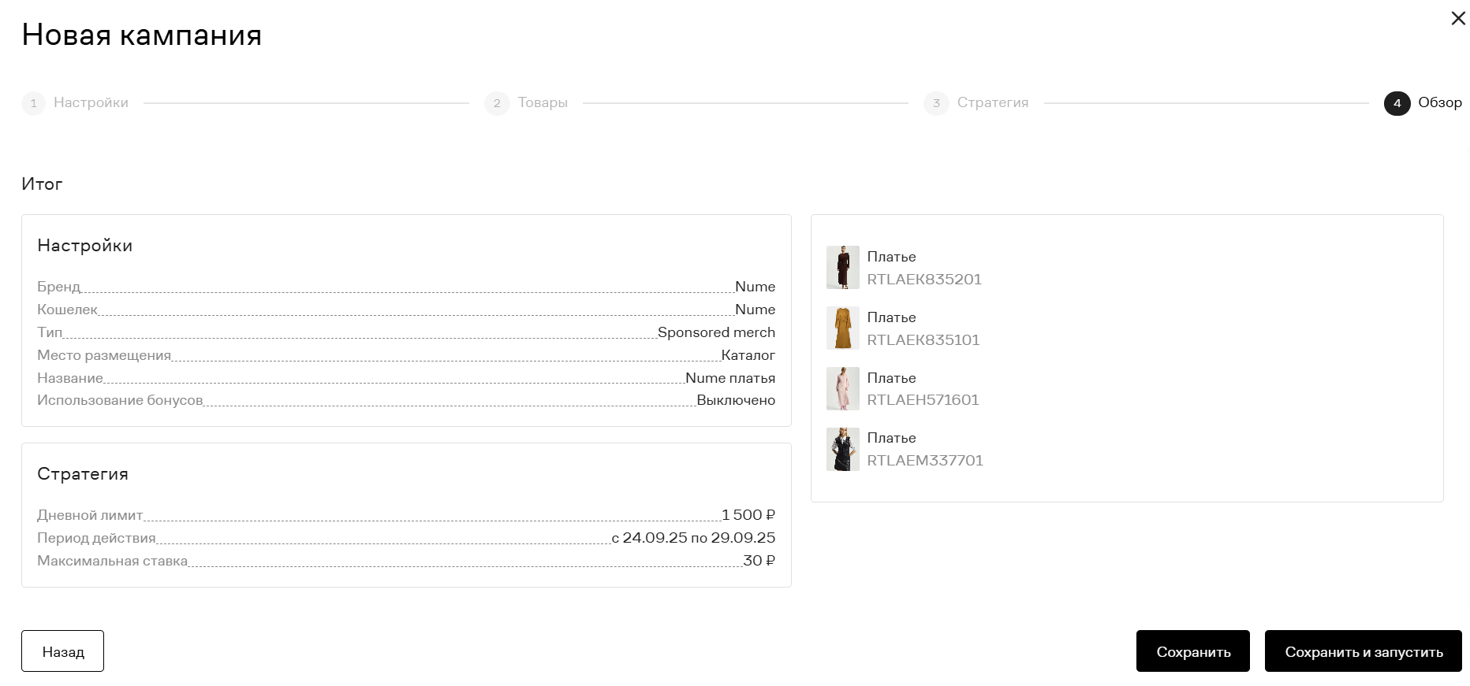
Обзор кампании
В разделе «Обзор» можно проверить все настройки кампании, после чего “Сохранить” или “Сохранить и запустить” рекламную кампанию

Slide 17
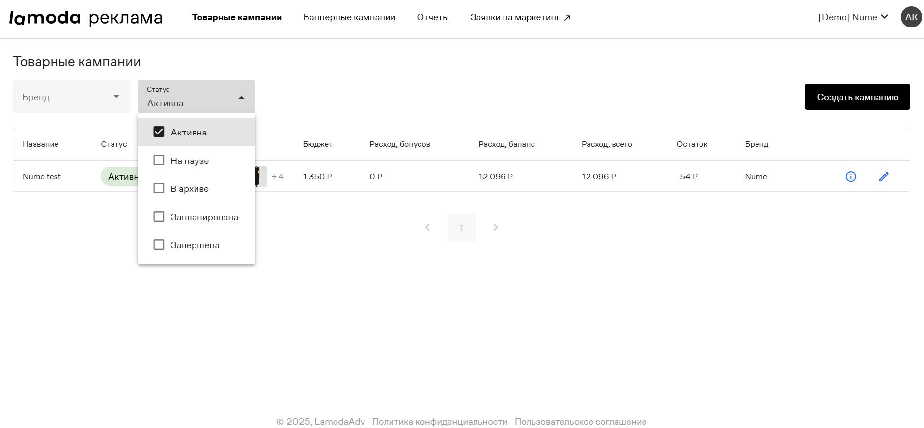
Интерфейс кабинета
После запуска кампании в
поле «Статус» вы увидите статус кампании
Кампании можно отфильтровать (активные/на паузе/архивные/завершенные)

Slide 18
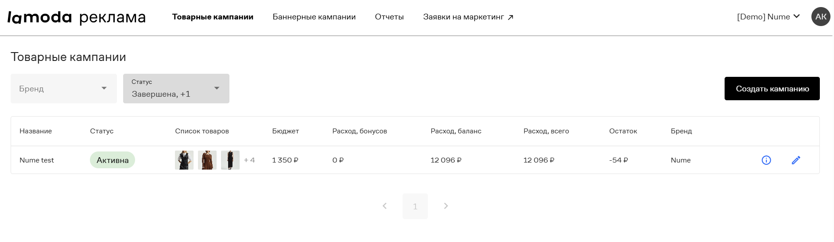
Интерфейс кабинета
В поле с кампаниями отображаются:
Название кампаний
Статус: активна / завершена / на паузе / в архиве
Карточки продвигаемых товаров
Заданный дневной лимит рекламной кампании
Расход, бонусов
Расход, баланс
Расход за весь период размещения кампании
Остаток дневного бюджета на текущий день
Название бренда
1
2
3
4
5
6
7
8
9

Slide 19

Как понять, активна ли кампания?
В разделе “Товарные кампании” можно ориентироваться на метрики “Остаток”, так вы поймете сколько бюджета осталось на текущий день
В разделе “Отчеты” можно выбрать сегодняшний день и посмотреть расход по кампаниям
За какие места происходит аукцион в каталоге?
2, 3, 10, 11, 18, 19 места в категориях (от верхнего уровня до глубокого) и по поисковому запросу в категориях

Slide 20
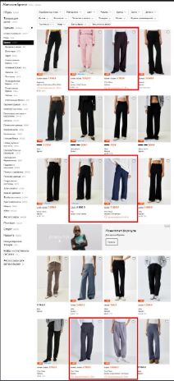
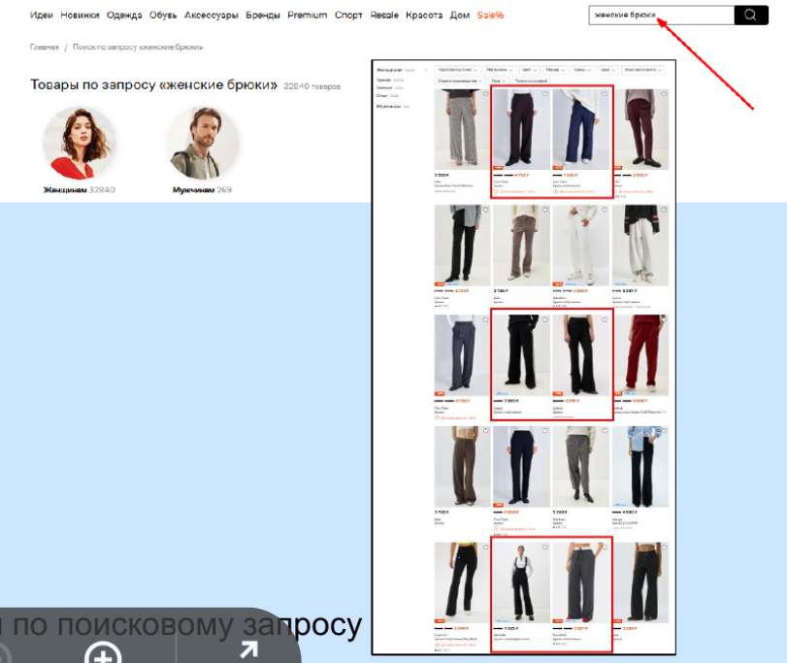
За какие места происходит аукцион в каталоге
Пример выдачи по категории
2-3, 10-11, 18-19 в КАТАЛОЖНОЙ и ПОИСКОВЫХ выдачах
Пример выдачи по поисковому запросу

Slide 21
Влияет ли на эффективность корректировка настроек в уже активной кампании? Есть ли время переобучения?
Нет, не влияет. Вы можете вносить изменения по ставке, дневному лимиту, периоду и списку товаров во время работы кампании
Если какие-то SKU будут удалены из продвижения, то статистика по ним сохранится в разделе “Отчеты”
Переобучение кампании, как правило, занимает около 10 минут
Если я не вижу свой бренд в выдаче, значит ли это, что мой бренд не показывается совсем?
Нет. Мы рекомендуем ориентироваться только на данные в рекламной платформе, так как ваши кампании могли уже отработать на текущий день или, напротив, начнут открутку позже, так как проигрывают по ставке конкурентам.
Также алгоритмы платформы настроены таким образом, что вам будет показана персонализованная выдача продвигаемых товаров, согласно вашим предпочтениям, то есть у разных пользователей рекламные слоты будут заняты наиболее релевантными товарами.

Slide 22
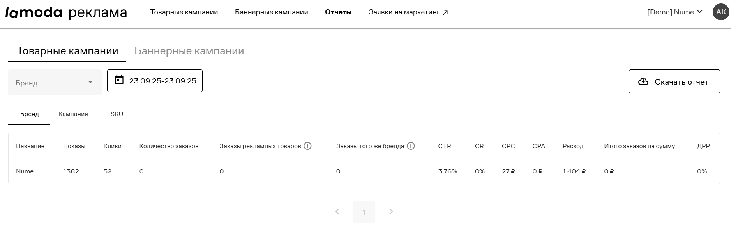
Отчетность
1. Чтобы посмотреть подробную статистику, необходимо перейти в раздел «Отчеты»
2. Задать период отчета
3. Выбрать уровень, на котором необходимо посмотреть отчет (бренд/кампания/sku).
4. Далее отобразится статистика по показам, кликам, заказам, CTR, CR, фактическим CPC и CPA,расходам, доходу и ДРР.
5. После чего можно скачать отчет, нажав на соответствующую кнопку (отчет придет на почту)
1
2
5
3
4
Ввиду регулярных доработок кабинета,
рекомендуем ориентироваться на
статистику в выгрузке в срезе по SKU

Slide 23
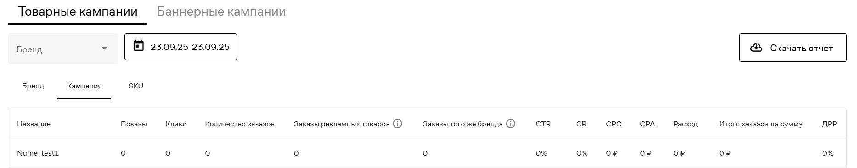
Метрики в отчете
1. Название – название бренда/кампании/артикула Lamoda (в зависимости от выбранного среза)
2. Показы – число показов карточки товара
3. Клики – число переходов по карточке товара
4. Количество заказов – число заказов, в котором числятся продвигаемые SKU и заказы с другими SKU бренда
5. Заказы рекламных товаров – количество заказанных продвигаемых SKU
6. Заказы того же бренда – Количество заказанных товаров бренда при переходе по выбранной продвигаемой SKU

Slide 24
Метрики в отчете
7. CTR – отношение кликов на продвигаемую карточку товара к показам карточки в %
8. CR — отношение заказов к кликам в %
9. СРА — отношение расходов к числу заказов
10. Расход — затраты на товарную рекламу (ваша установленная ставка, умноженная на количество кликов)
11. Итого заказов на сумму — доход рассчитанный от показателей Заказы рекламных товаров + Заказы того же бренда. Заказы подтягиваются в статистику в течение 7 дней
12. ДРР — отношение расходов к сумме заказов в %. Низкий ДРР говорит об эффективности продвижения.

Slide 25
Как считаются метрики с заказами на примере?
Если пользователь перешел по продвигаемой SKU (например, по футболке), добавил ее в заказ в 2х размерах
Затем перешел в бренд и добавил 3 пары носков, тогда статистика по SKU “футболка” будет следующая
Заказы — 1
Продажи (продукт) — 2
Продажи (бренд) — 3
Доход будет считаться от стоимости 2х футболок и 3х пар носков с учетом примененных промокодов
Сумма заказов — стоимость футболки * кол-во 2 + стоимость носков * кол-во 3

Slide 26
Топ частых ошибок при создании кампаний
Варианты обложек
Система работает только по артикулам Lamoda
В списке SKU не должно быть дублей
Максимальное число SKU в рамках одной кампании - 500 SKU
Если в рамках одного кабинета есть несколько брендов, необходимо проверить, что были добавлены артикулы того же бренда, что вы указали на 1 этапе заведения кампании
Добавлять товары, размеры которого отсутствуют на данный момент на сайте, можно, они не будут продвигаться до тех пор, пока их сток не обновится. Однако стоит учитывать, что в таком случае они все равно считаются в общее количество SKU кампании и занимают место
Если кампания не откручивается, возможно не хватает средств на рекламном кошельке (сумма расхода на продвижение превышает баланс средств)

Slide 27
ad_platform@lamoda.ru

